Slide 1



Веб-сервіс для відстеження руху міського транспорту
Гузєєв Д.М., група ПЗПІз-21-1
Керівник: доцент Кравець Н.С.
4 червня 2025

Slide 2
Мета роботи
Створення масштабованого веб-сервісу для відстеження руху міського транспорту
Надання користувачам зручного інструменту для планування оптимальних маршрутів пересування містом.
Аналіз існуючих рішень
Дослідження методів розробки системи відстеження руху ТЗ
Проектування та реалізація ПО з використанням досліджених методів
Дизайн інтерфейсу користувача і тестування системи
2

Slide 3
Актуальність роботи
Відсутність уніфікованого інтерфейсу для відстеження руху ТЗ
Зростання попиту на real-time системи
Необхідність сучасного інтерфейсу до транспортної інфраструктури міста
Фрагментація систем: багато різних видів систем та форматів API для надання інформації про транспортні мережі
Відсутність стандартизації: часто транспортні оператори використовують власні формати даних та протоколи

Slide 4
Аналіз проблеми та існуючих рішень
Рішення | Переваги | Недоліки
Google Maps | Висока швидкість роботи; інтуїтивно зрозумілий інтерфейс; інтеграція з іншими сервісами Google | Високе споживання ресурсів пристрою; не завжди точно показує місцезнаходження зупинок, особливо в невеликих містах
Easyway | Велике покриття міст України; можливість додавання коментарів та оцінок для зупинок | інтерфейс часто зависає, загалом незручний і повільний; обмежена функціональність для планування складних маршрутів з пересадками
Moovit | глобальне покриття; потужні алгоритми для планування маршрутів; підтримка різних видів транспорту, включаючи велосипеди та самокати | обмежене покриття в українських містах; у безкоштовній версії обмежені можливості і реклама
4

Slide 5
Постановка задачі та опис системи
Система-рішення має бути масштабуємою і гнучкою
Веб-додаток з інтуїтивним інтерфейсом для відстеження транспорту
Real-time відображення позицій транспортних засобів на карті
5

Slide 6
Вибір технологій розробки
PyCharm Professional Edition
Next.js dev tools
neovim
Visual Studio Code
Chrome browser v137.0
DBeaver
Docker, docker-compose
macOS 15 Sequoia
6

Slide 7
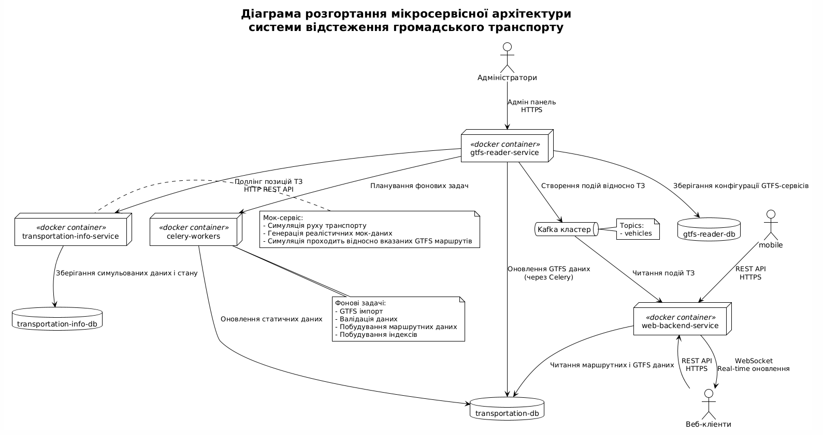
Архітектура створеного ПЗ
7

Slide 8
Опис ПЗ, що було використано у дослідженні
Frontend:
TypeScript, React.js, Next.js, react-query, tailwind, daisyui
Backend:
Python 3.12, Fastapi, SQLAlchemy, SQLModel, Pydantic, Mypy, pytest
База даних:
PostgreSQL
Аддони для роботи з гео-даними: PostGIS, pgRouting
Message broker: Apache Kafka
Distributed task queue: Celery
Контейнеризація: Docker, Docker-compose
8

Slide 9
Дизайн системи
Методи
Мікросервісна архітектура для забезпечення масштабованості
Event-Driven Architecture для real-time комунікації
Database per Service для ізоляції даних
API Gateway для централізованого доступу
Circuit Breaker для підвищення надійності
Послідовність
Аналіз вимог та дослідження існуючих рішень
Проектування архітектури та вибір технологій
Розробка мікросервісів (transportation-info, gtfs-reader, web-backend)
Інтеграція компонентів через Kafka та REST API
Тестування та оптимізація продуктивності
Розгортання в контейнерізованому середовищі
9

Slide 10
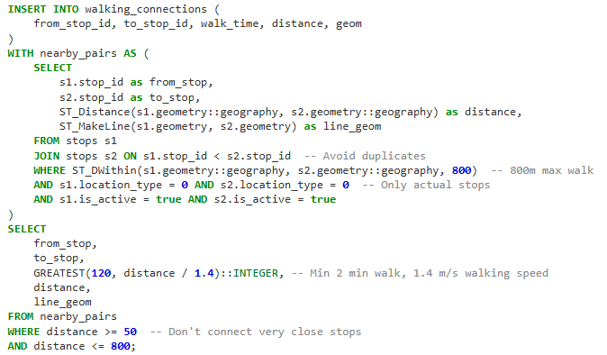
Приклад реалізації: буд. маршрут. графу.
10

Slide 11
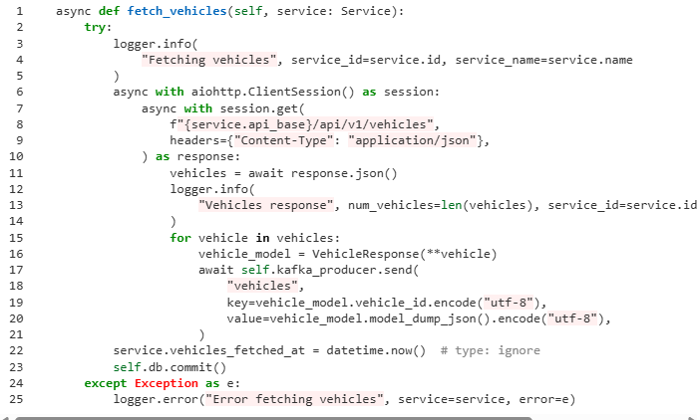
Приклад реалізації: поллінг GTFS-сервісів
11

Slide 12
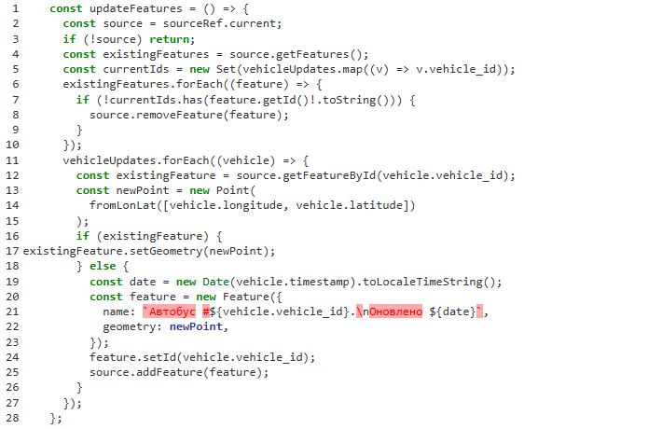
Приклад реалізації: оновлення ТЗ на мапі
12

Slide 13
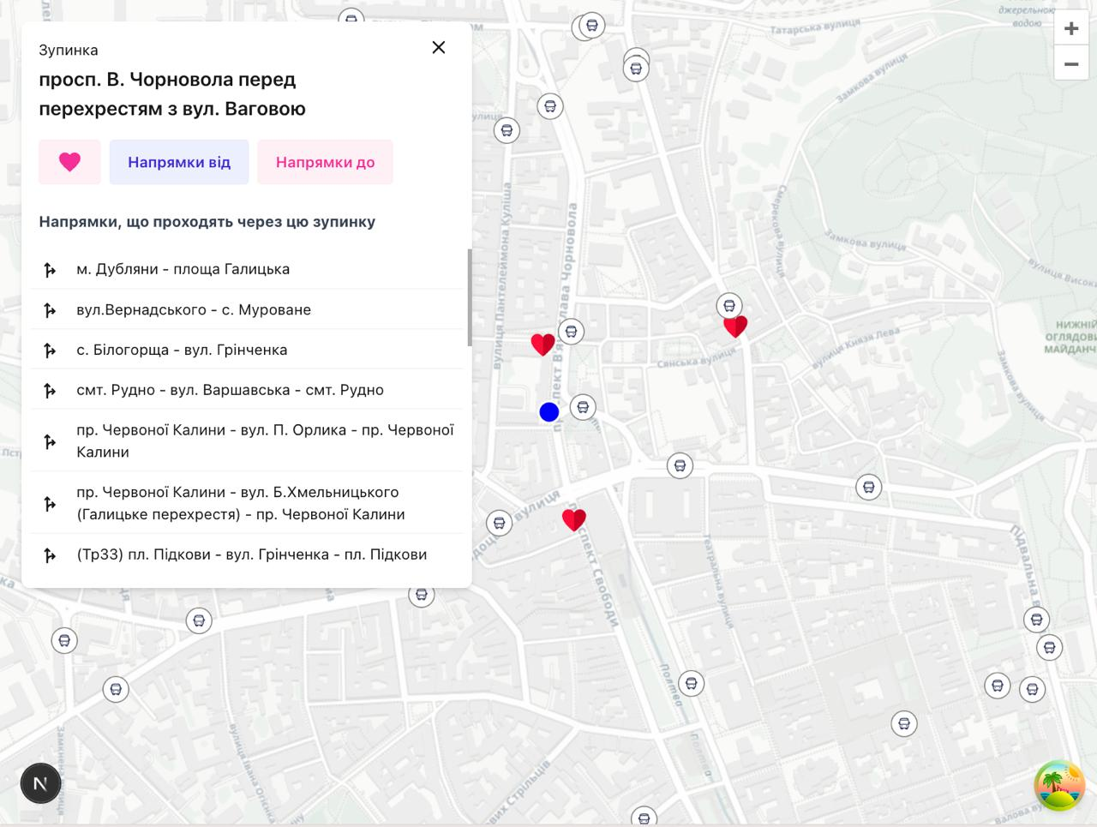
Скріншот з додатку
13

Slide 14
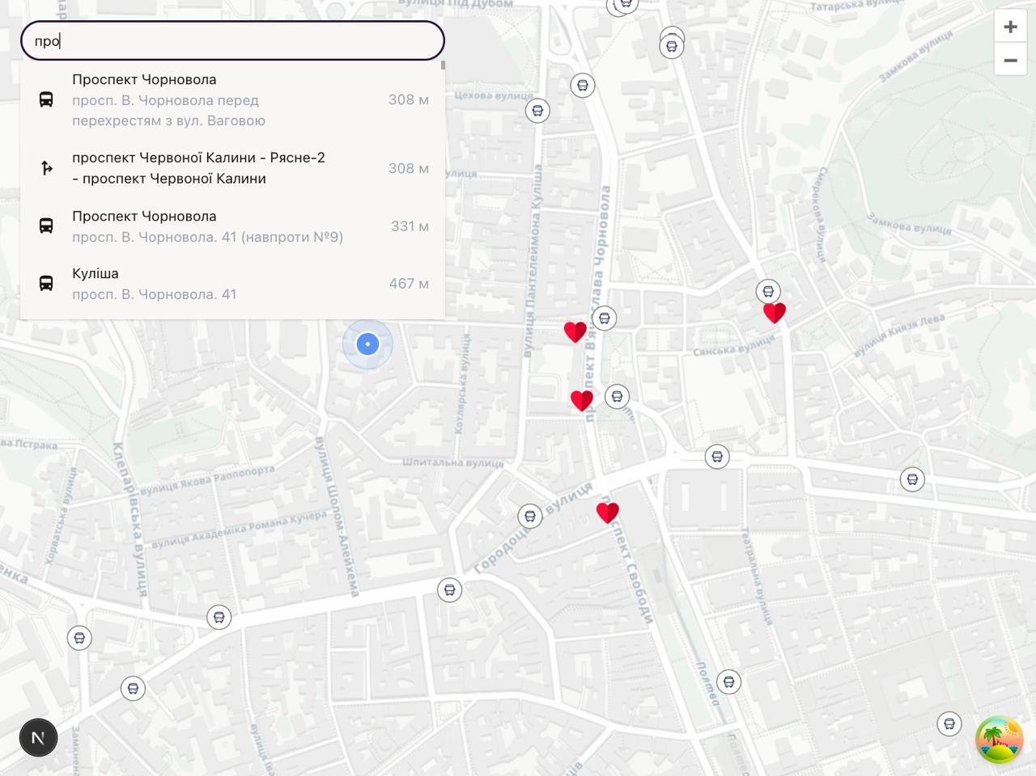
Скріншот з додатку
14

Slide 15
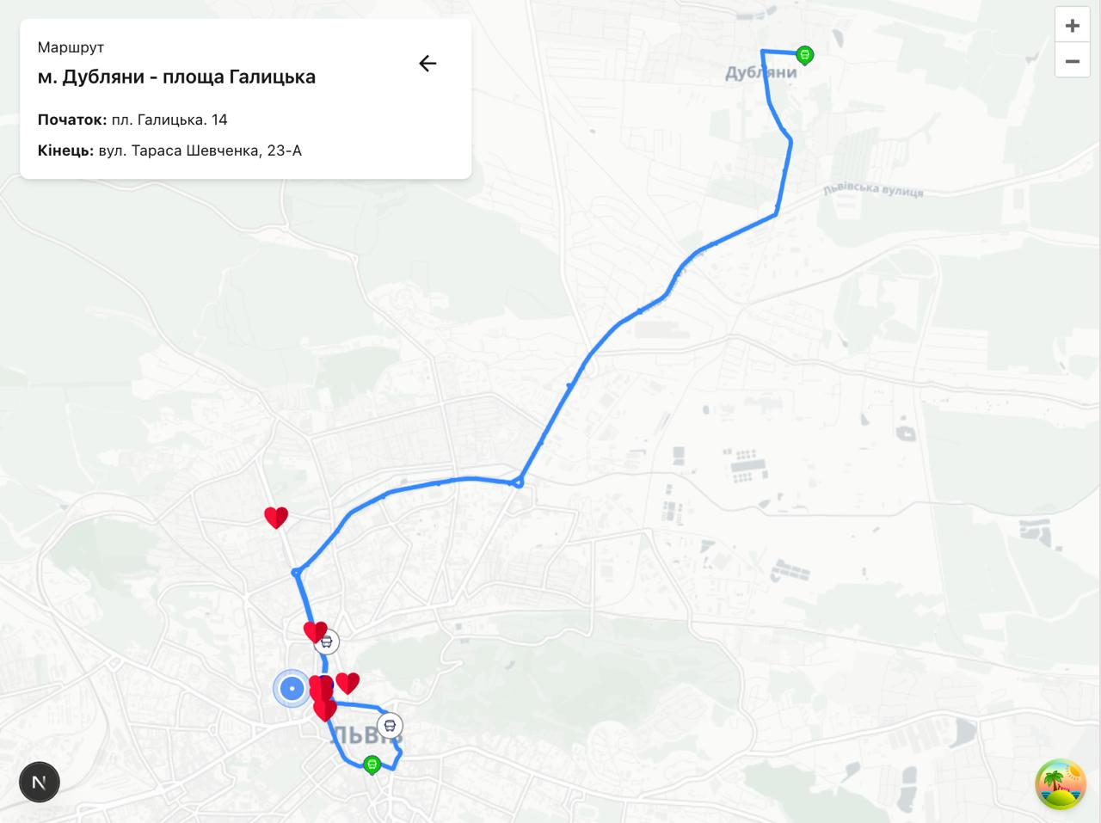
Інтерфейс користувача
15

Slide 16
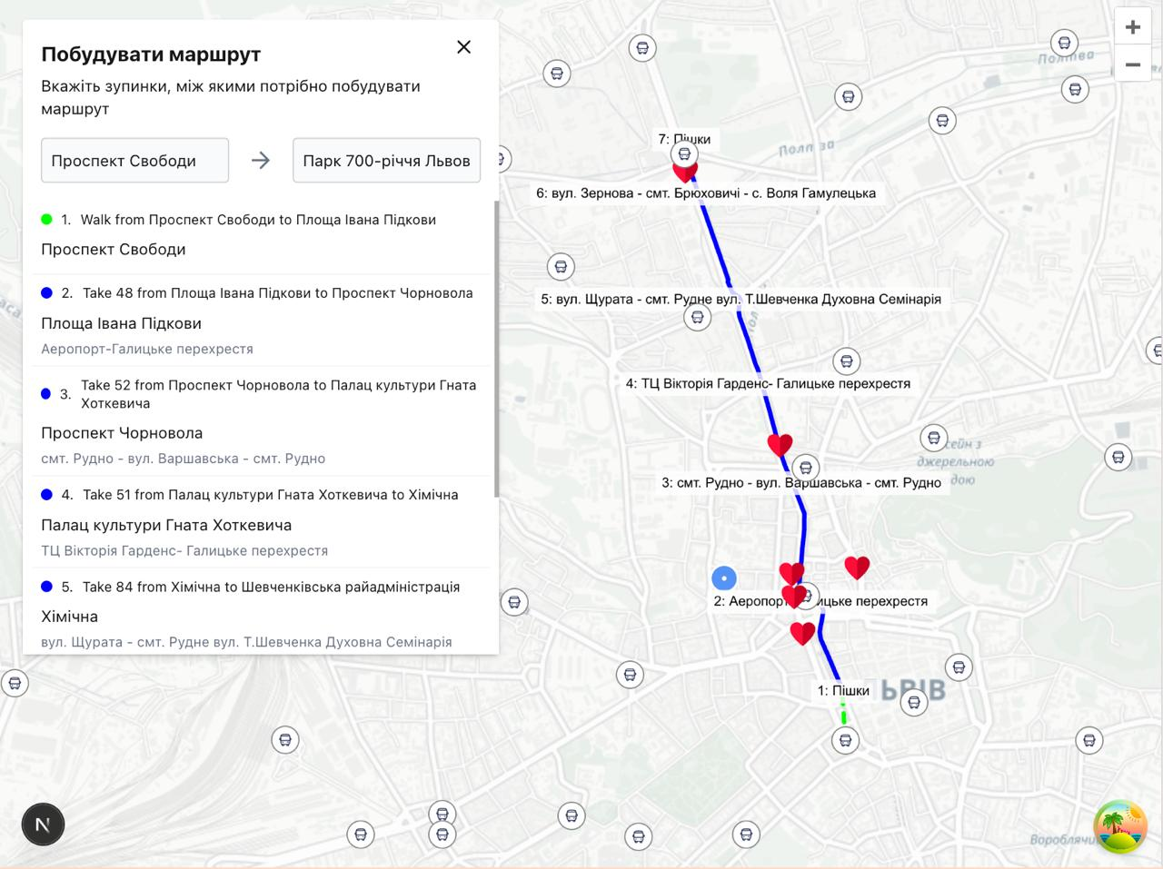
Інтерфейс користувача
16

Slide 17
Тестування
ID | Опис | Передумови | Кроки тесту | Очікуємий результат | Пріоритет | Результат | Оточення | Дата
1 | Побудування маршруту | Основний екран додатку відкритий | Обрати одну з зупинок на карті Натиснути «побудувати маршрут від» Натиснути на поле пошуку, і ввести назву кінцевої зупинки. Вибрати її | На мапі відображається маршрут яким можна скористатись щоб проїхати від початкової зупинки до кінцевої | Високий | Пройшов | Chrome 137.0 | 31.05.2025
2 | Коректне відображення ТЗ на мапі | Основний екран додатку відкритий | В пошуку знайти один з маршрутів і вибрати його Почекати 5-10 секунд | На мапі мають з’явитися індикатори рухаючихся ТЗ з інформацію про дату оновлення | Високий | Пройшов | Chrome 137.0 | 31.05.2025
17

Slide 18
Підсумки
Корисність отриманих результатів
Створено єдину платформу для відстеження всіх видів транспорту
Забезпечено real-time оновлення позицій транспортних засобів
Підвищено зручність планування поїздок для пасажирів
Можливості використання
Інтеграція з існуючими транспортними системами
Використання транспортними операторами для моніторингу
Основа для розробки мобільних додатків
Впровадження в системи «розумного міста»
18

Slide 19
Перспективи розвитку
Сповіщення про затримки, пробки на дорогах
Окремий мобільний додаток
Підтримка інших форматів даних
Додати CI/CD у репозиторій
Інтеграція з системами оплати

